Slide 1
Додавання й віднімання частинами
Місце
В межах теми “Табличне додавання й віднімання в межах 10”.
Мета
Формування обчислювальних навичок додавання і віднімання чисел 2,3,4,5.
Засіб
Пам'ятки
Схеми розв'язання

Slide 2
Додавання й віднімання чисел 2 - 5 частинами
Додавання
Число додаємо частинами, на підставі його складу, послідовно
Віднімання
Число віднімаємо частинами, на підставі його складу, послідовно

Slide 3
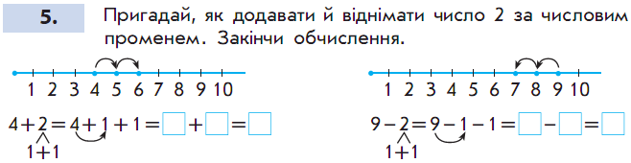
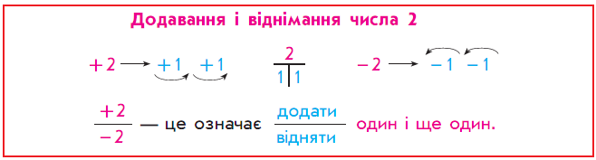
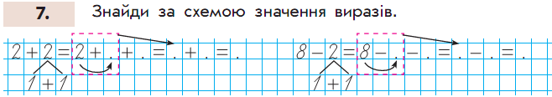
Додавання й віднімання 2 - 5 частинами
5 1 6
8 1 7
1 1 3 1 4
1 1 7 1 6

Slide 4
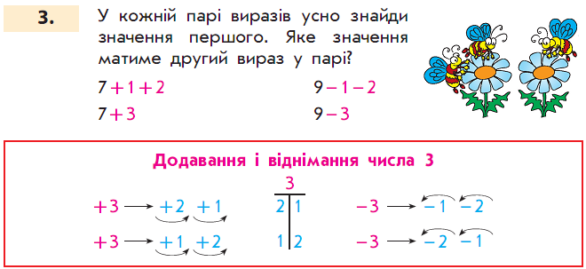
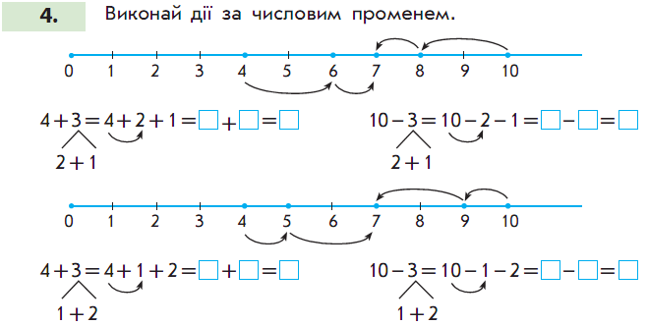
6 1 7
8 1 7
5 2 7
9 2 7

Slide 5
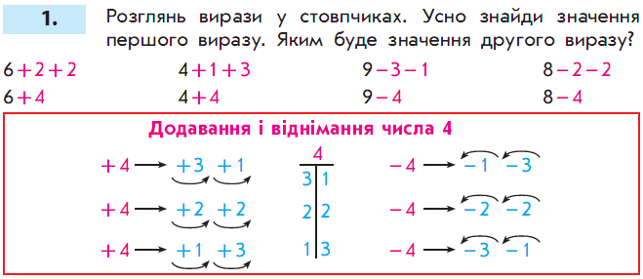
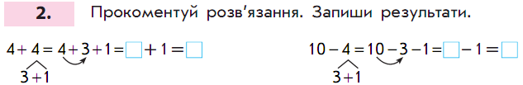
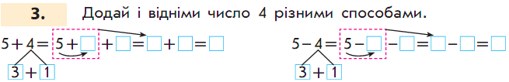

Slide 6
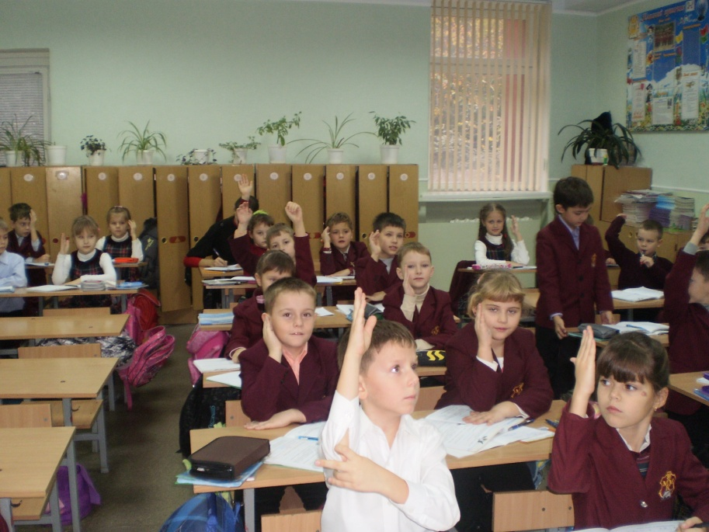
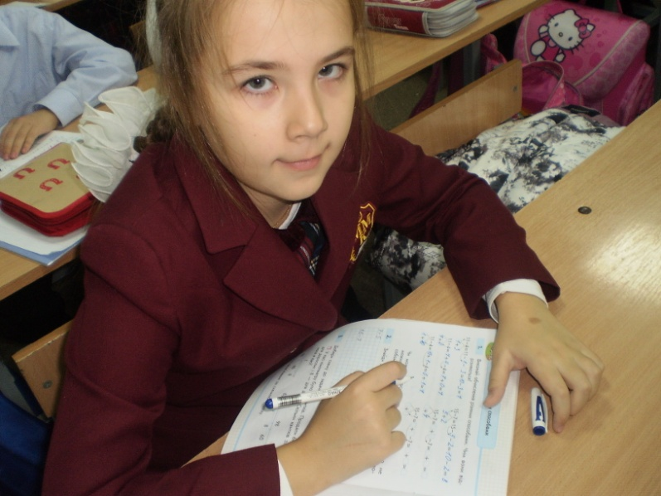
5 + 4 =
1 + 3
5 + 4 =
2 + 2
5 + 4 =
3 + 1
6 – 4 =
1 + 3
6 – 4 =
2 + 2
6 – 4 =
3 + 1
5 + 1 + 3 = 6 + 3 = 9
5 + 2 + 2 = 7 + 2 = 9
5 + 3 + 1 = 8 + 1 = 9
6 – 1 – 3 = 5 – 3 = 2
6 – 2 – 2 = 4 – 2 = 2
6 – 3 – 1 = 3 – 1 = 2

Slide 7
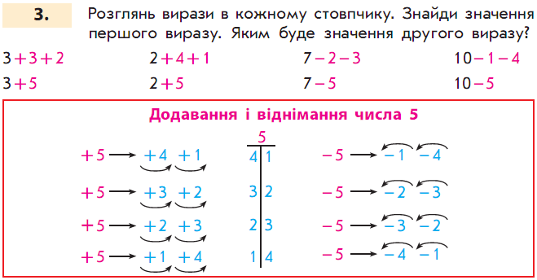
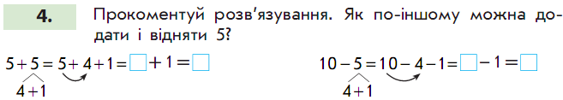
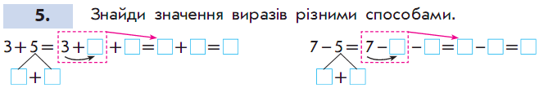

Slide 8
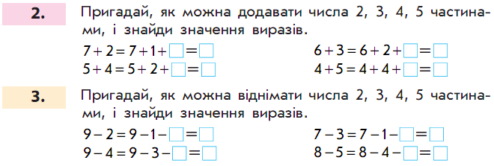
Додавання і віднімання чисел 2 – 5 частинами

Slide 9
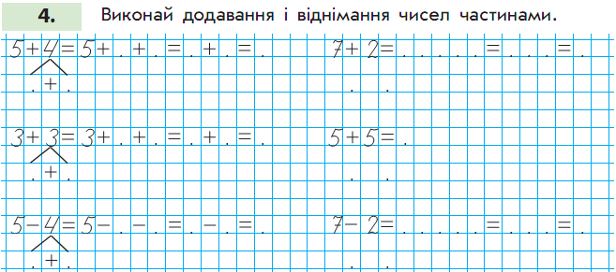
2 2 7 2 9
2 2
2 2 3 2 1
2 2
1)Другий доданок / від'ємник замінюю сумою двох чисел
2)Додаю / віднімаю спочатку одне з чисел.
3)До/ від одержаного результату додаю / віднімаю інший доданок.

Slide 10
Прийом додавання (віднімання) частинами
Теоретична основа
Правило додавання суми до числа: щоб додати суму до числа достатньо до цього числа додати спочатку один доданок, а потім, до одержаного результату додати інший доданок.
( а + в) + с
а + ( в + с) =
( а + с) + в
Правило віднімання суми від числа: щоб відняти суму від числа, достатньо від цього числа відняти спочатку один доданок, а потім, від одержаного результату відняти інший доданок.
( а – в ) – с
а – ( в + с) =
( а – с ) - в

Slide 11
Прийом додавання і віднімання частинами
Подання числа у вигляді суми двох доданків.
Додавання (віднімання) чисел 1 – 5.
Знання складу чисел
2 – 5.
Уміння, на яких
ґрунтується прийом обчислення

